Slide 1
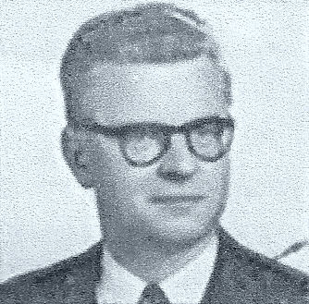
Président
ROTARY CLUB ARMENTIERES
1955-1957
Albert DEBOSQUE

Slide 2
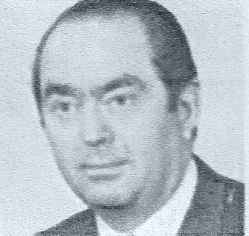
Président
ROTARY CLUB ARMENTIERES
1957-1958
Emmanuel DUFOUR

Slide 3
Président
ROTARY CLUB ARMENTIERES
1958-1959
Bernard MAIRE

Slide 4
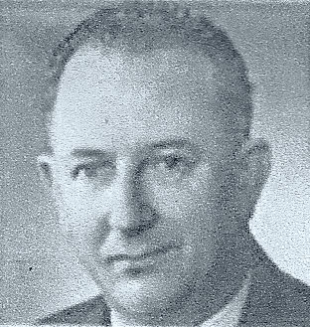
Président
ROTARY CLUB ARMENTIERES
1959-1960
Jean RAVAU

Slide 5
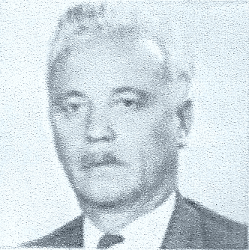
Président
ROTARY CLUB ARMENTIERES
1960-1961
Michel CHARVET

Slide 6
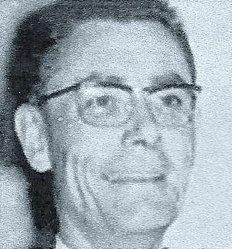
Président
ROTARY CLUB ARMENTIERES
1961-1962
Daniel DUFOUR

Slide 7
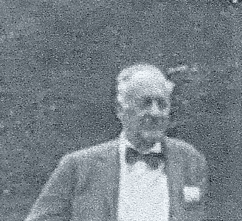
Président
ROTARY CLUB ARMENTIERES
1962-1963
Antoine DEBOSQUE

Slide 8
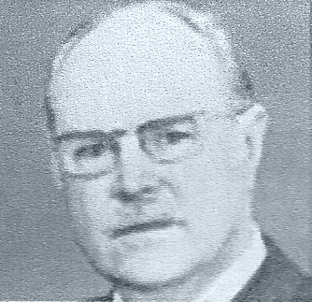
Président
ROTARY CLUB ARMENTIERES
1963-1964
Robert GOEMAN

Slide 9
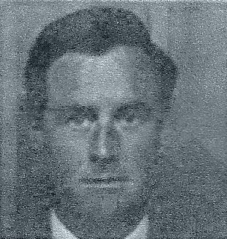
Président
ROTARY CLUB ARMENTIERES
1964-1965
Paul LAMBERT

Slide 10
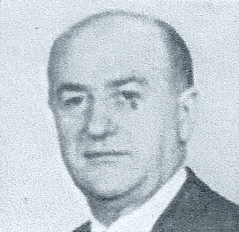
Président
ROTARY CLUB ARMENTIERES
1965-1966
Robert DIERS

Slide 11
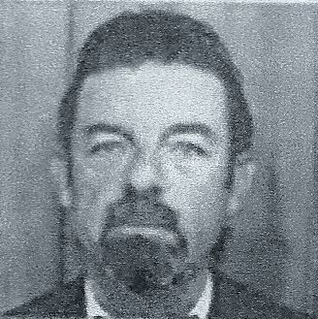
Président
ROTARY CLUB ARMENTIERES
1966-1967
Jacques SALEMBIER

Slide 12
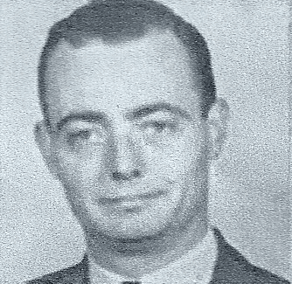
Président
ROTARY CLUB ARMENTIERES
1967-1968
Jean ROGEAU

Slide 13
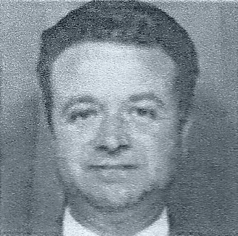
Président
ROTARY CLUB ARMENTIERES
1968-1969
Daniel GLORIEUX

Slide 14
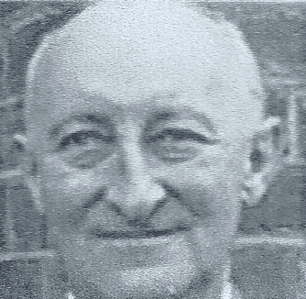
Président
ROTARY CLUB ARMENTIERES
1969-1970
Léon DUFOUR

Slide 15
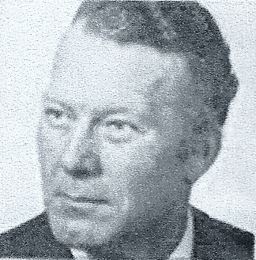
Président
ROTARY CLUB ARMENTIERES
1970-1971
Paul MENETRIER

Slide 16
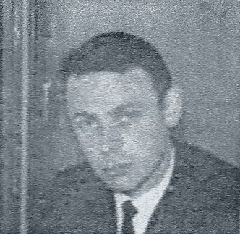
Président
ROTARY CLUB ARMENTIERES
1971-1972
Daniel GRIMONPONT

Slide 17
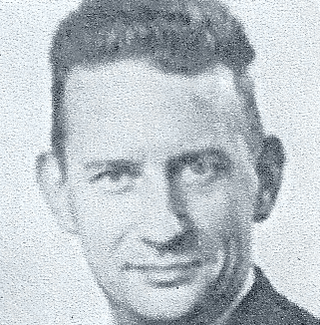
Président
ROTARY CLUB ARMENTIERES
1972-1973
Jean DUBUISSON

Slide 18
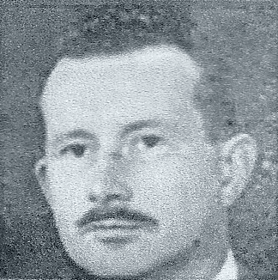
Président
ROTARY CLUB ARMENTIERES
1973-1974
Michel MEURILLON

Slide 19
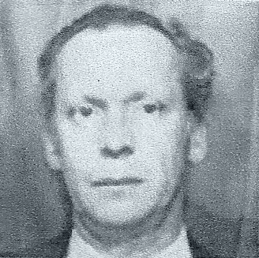
Président
ROTARY CLUB ARMENTIERES
1974-1975
André ROHART

Slide 20
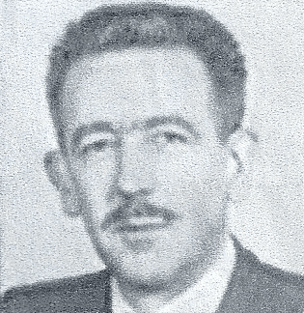
Président
ROTARY CLUB ARMENTIERES
1975-1976
René SALMON

Slide 21
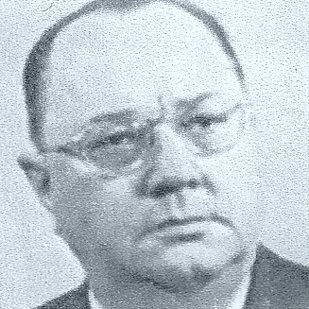
Président
ROTARY CLUB ARMENTIERES
1976-1977
Jean DARRAS

Slide 22
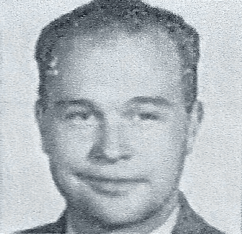
Président
ROTARY CLUB ARMENTIERES
1977-1978
Edouard HACOT

Slide 23
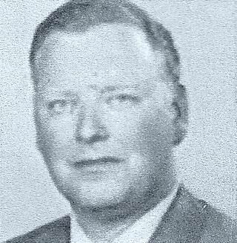
Président
ROTARY CLUB ARMENTIERES
1978-1979
Charles DELATTRE

Slide 24
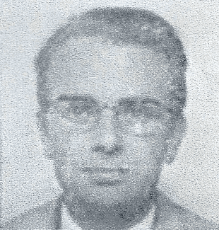
Président
ROTARY CLUB ARMENTIERES
1979-1980
Francis MOTTE

Slide 25
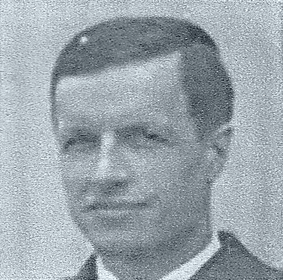
Président
ROTARY CLUB ARMENTIERES
1980-1981
Claude CORDIER

Slide 26
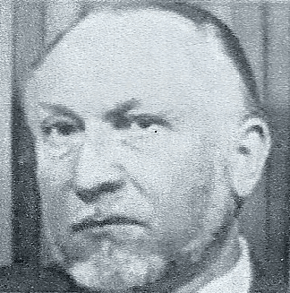
Président
ROTARY CLUB ARMENTIERES
1981-1982
Maurice SAILLY

Slide 27
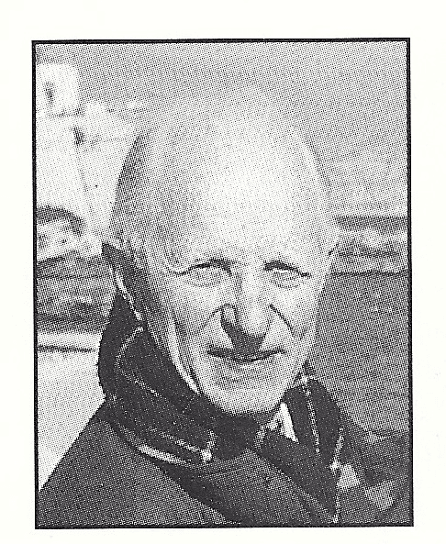
Président
ROTARY CLUB ARMENTIERES
1982-1983
Henri MOTTEZ

Slide 28
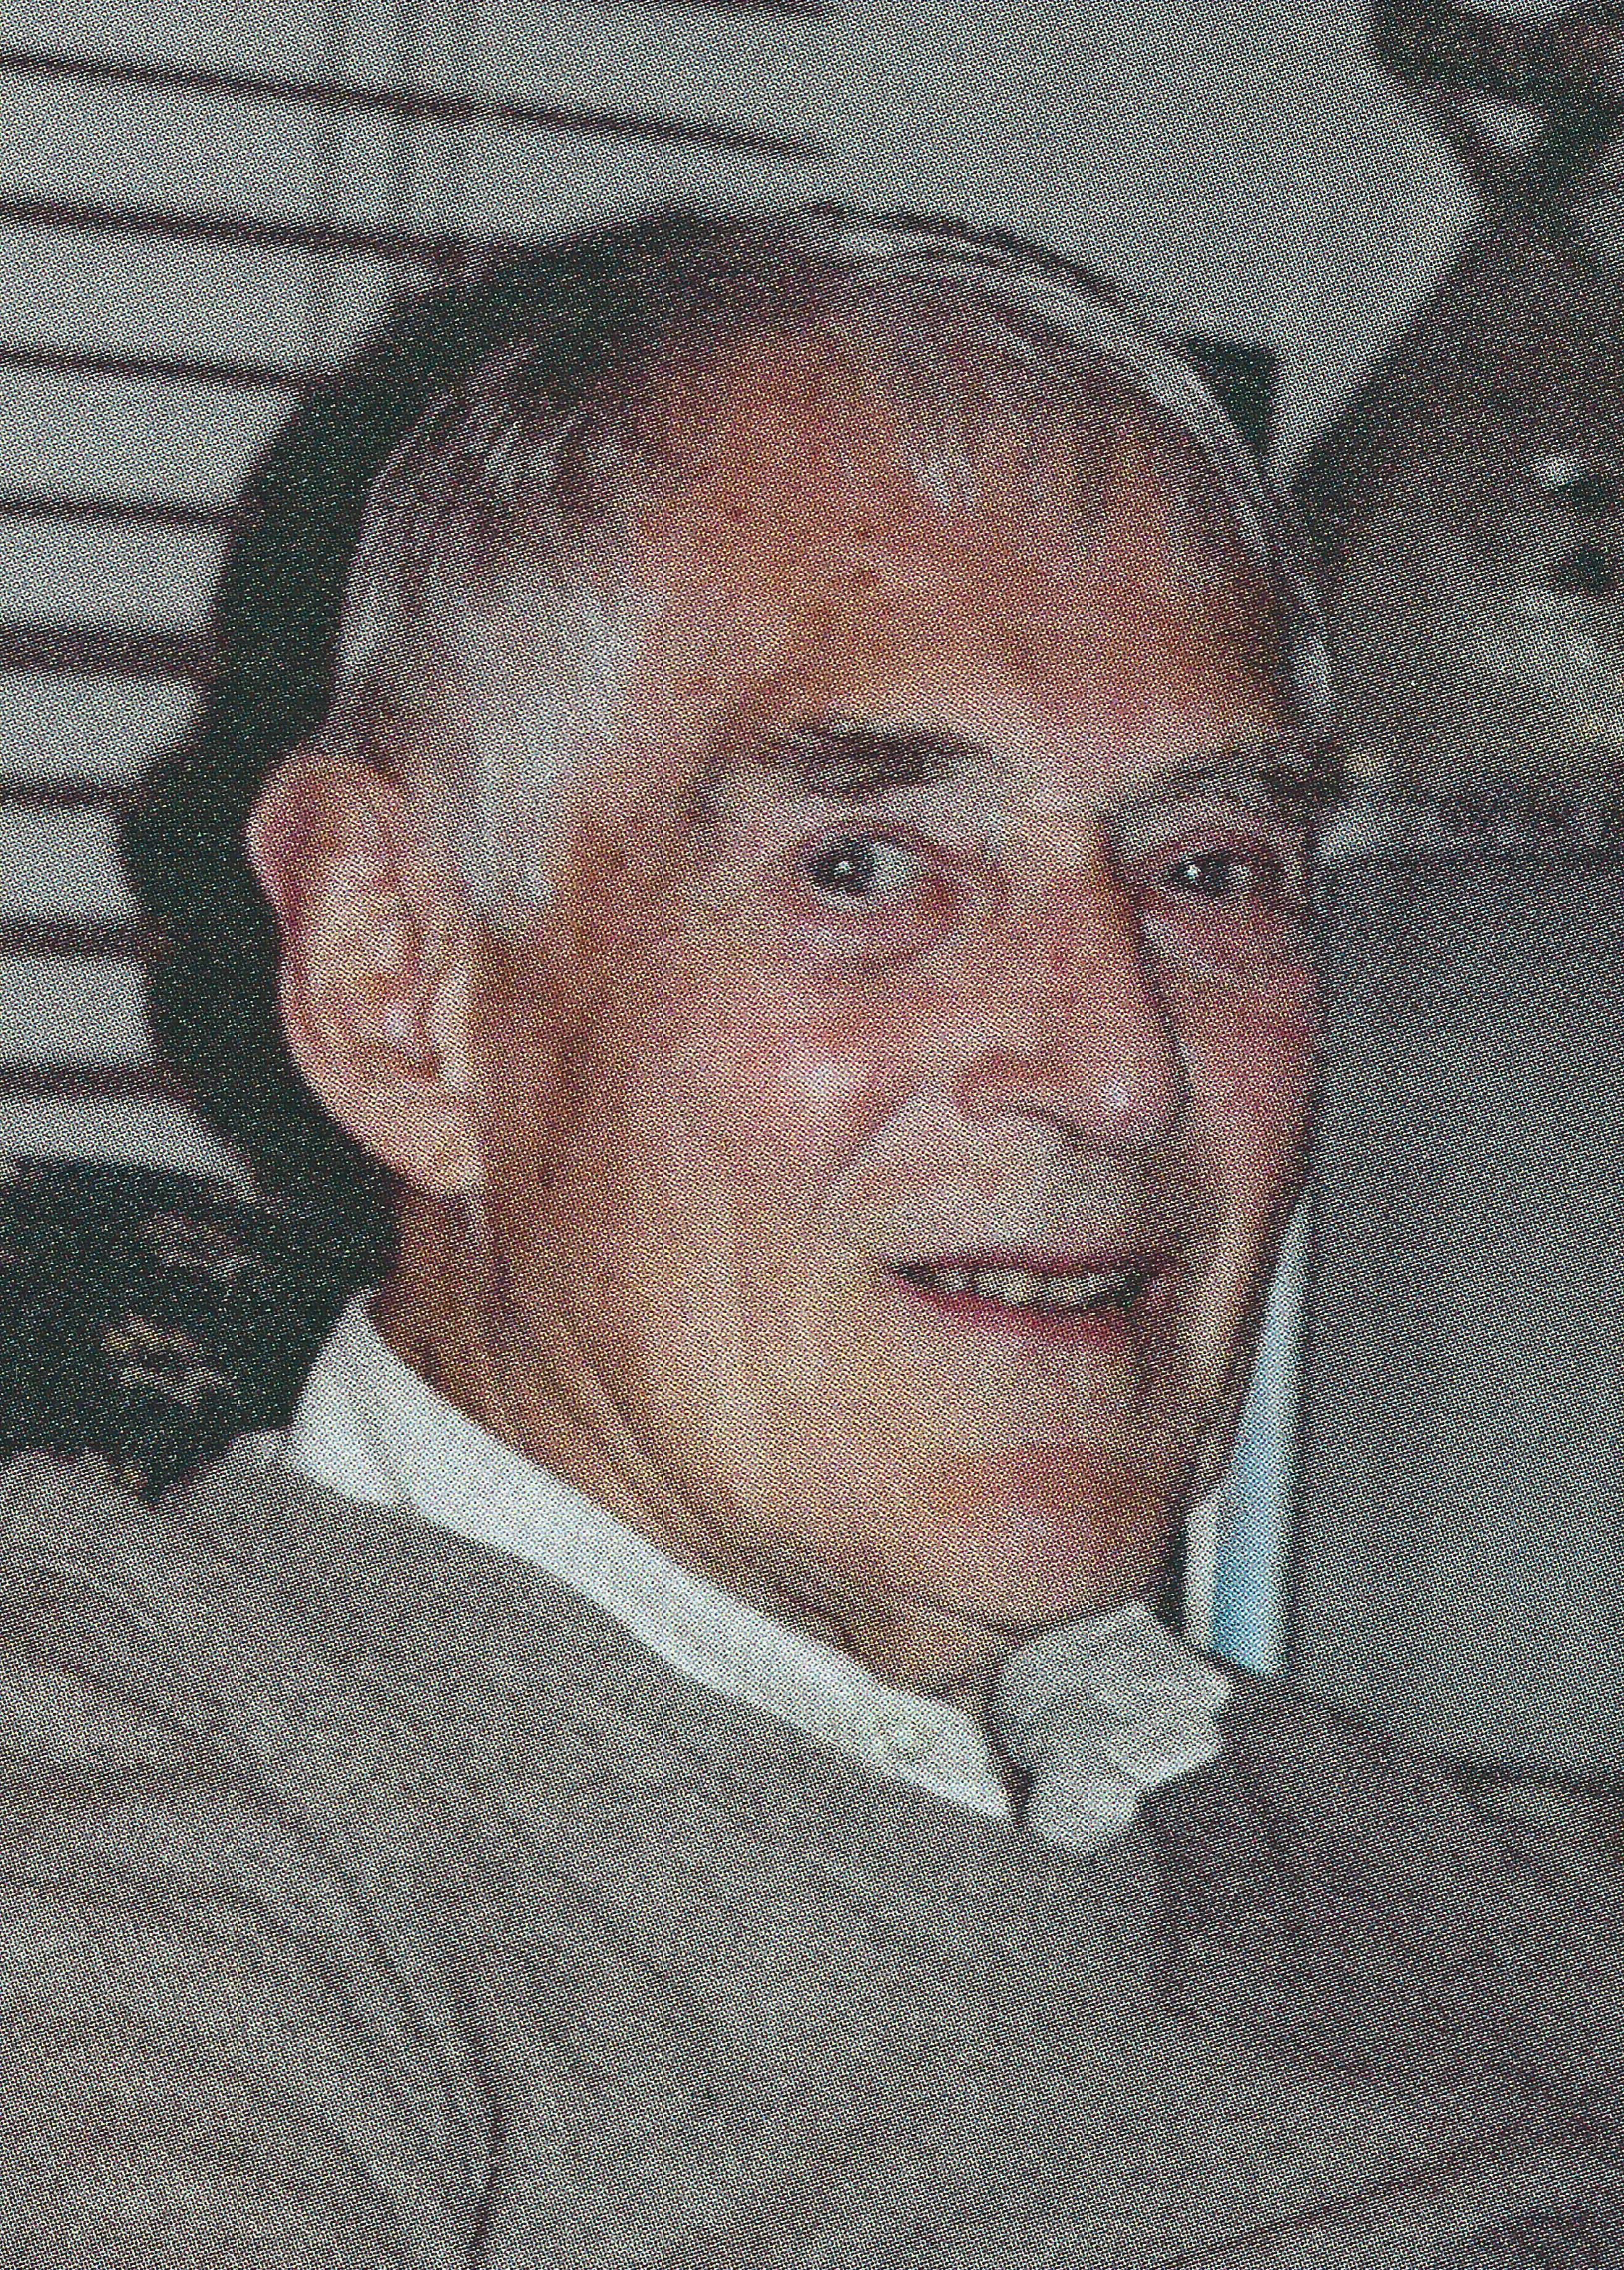
Président
ROTARY CLUB ARMENTIERES
1983-1984
Bernard TOUZOT

Slide 29
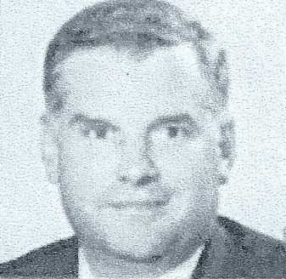
Président
ROTARY CLUB ARMENTIERES
1984-1985
Gérard LELEU

Slide 30
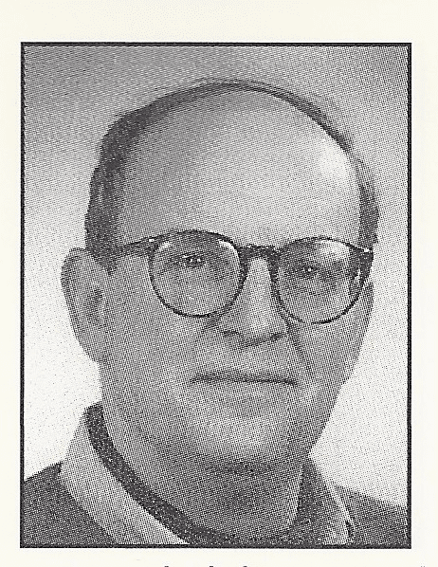
Président
ROTARY CLUB ARMENTIERES
1985-1986
Gérard-Philippe DESBONNETS

Slide 31
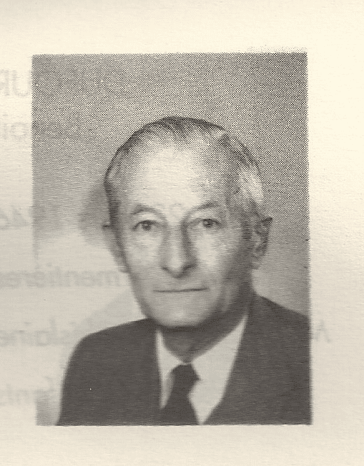
Président
ROTARY CLUB ARMENTIERES
1986-1987
Dominique DUFOUR

Slide 32
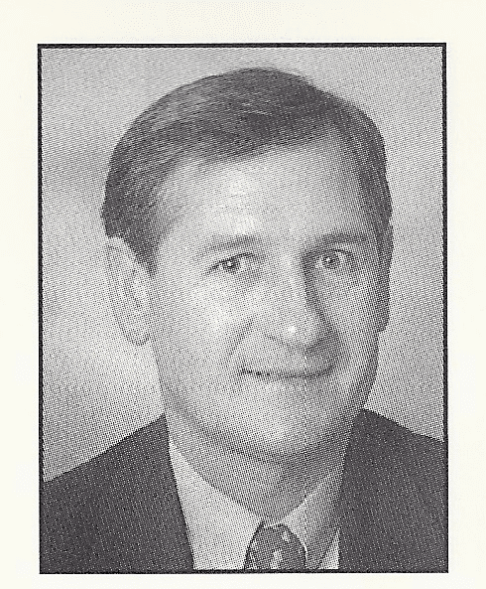
Président
ROTARY CLUB ARMENTIERES
1987-1988
Joseph DUFOUR

Slide 33
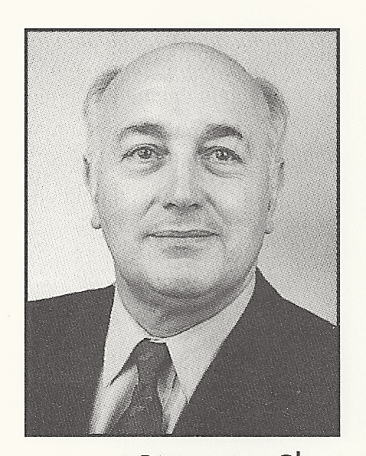
Président
ROTARY CLUB ARMENTIERES
1988-1989
Pierre BECQUART

Slide 34
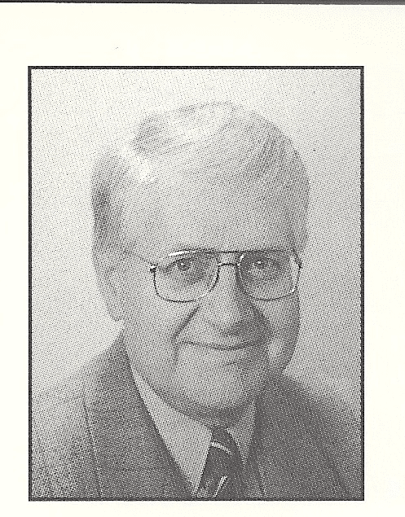
Président
ROTARY CLUB ARMENTIERES
1989-1990
Jean-Pierre BATAILLE

Slide 35
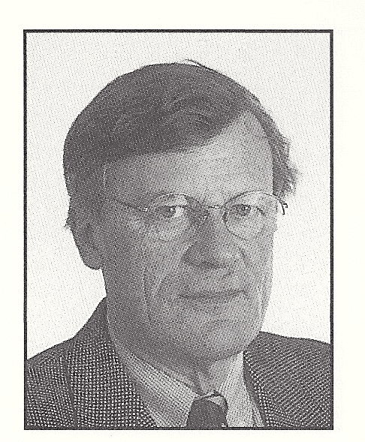
Président
ROTARY CLUB ARMENTIERES
1990-1991
Roger DELERIVE

Slide 36
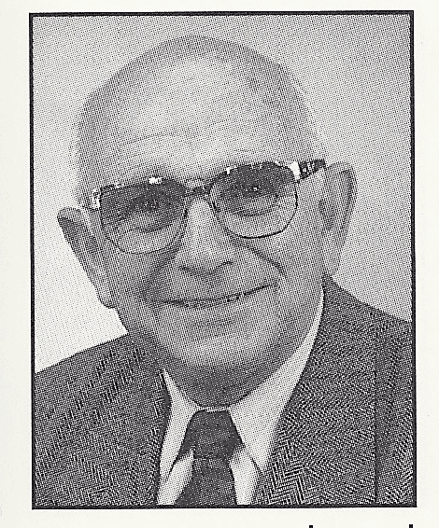
Président
ROTARY CLUB ARMENTIERES
1991-1992
Joseph TAFFIN

Slide 37
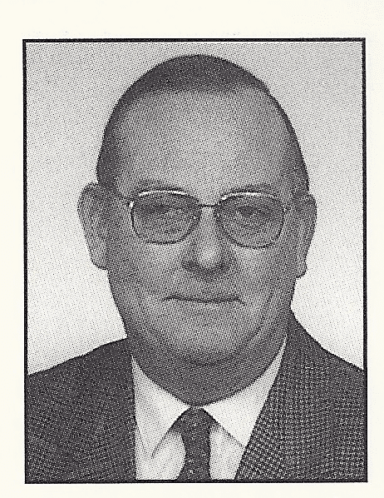
Président
ROTARY CLUB ARMENTIERES
1992-1993
Jean DESTAILLEUR

Slide 38
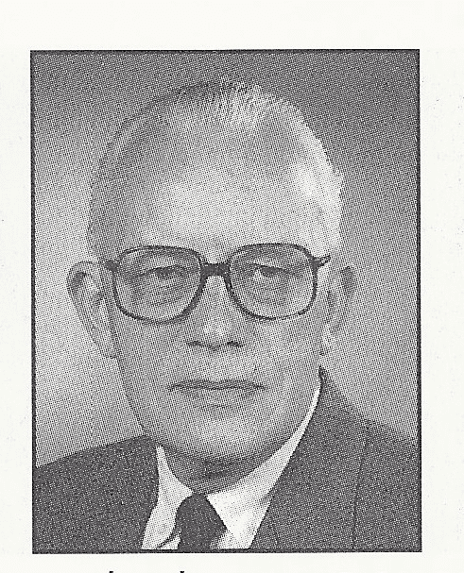
Président
ROTARY CLUB ARMENTIERES
1993-1994
René KNOCKAERT

Slide 39
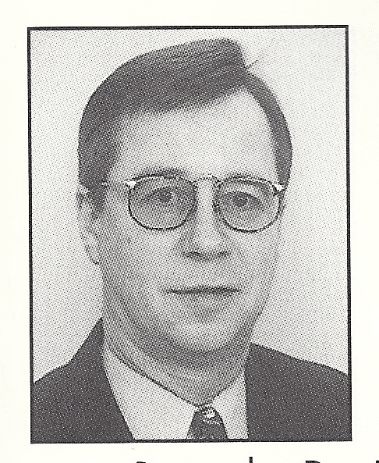
Président
ROTARY CLUB ARMENTIERES
1994-1995
Bernard PESANT

Slide 40
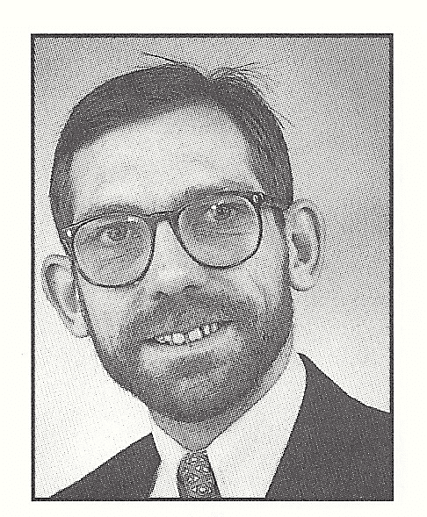
Président
ROTARY CLUB ARMENTIERES
1995-1996
Patrick DEPREUX

Slide 41
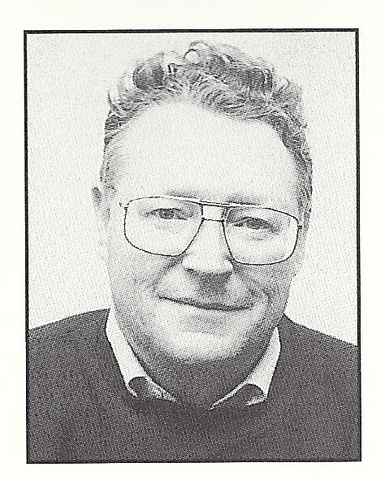
Président
ROTARY CLUB ARMENTIERES
1996-1997
Jacques PRYEN

Slide 42
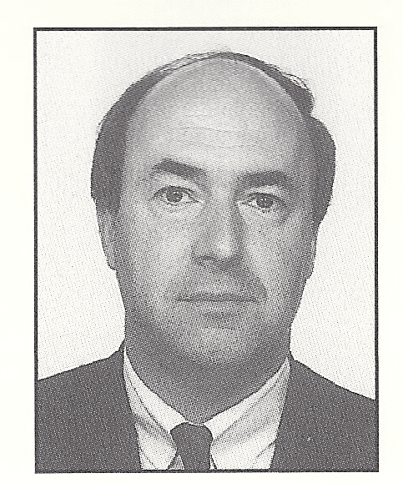
Président
ROTARY CLUB ARMENTIERES
1997-1998
Alain FERAILLE

Slide 43
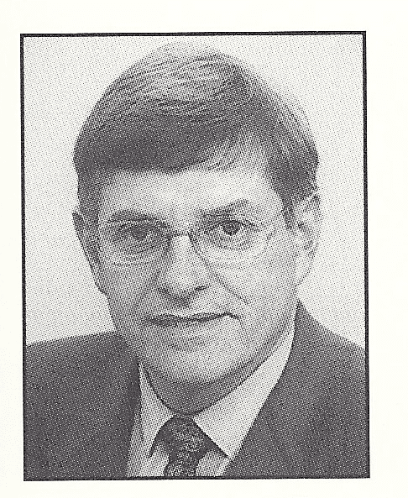
Président
ROTARY CLUB ARMENTIERES
1998-1999
Loïc POTTIER

Slide 44
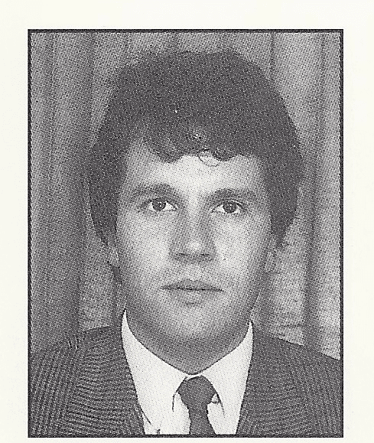
Président
ROTARY CLUB ARMENTIERES
1999-2000
Jean Michel BORYS

Slide 45
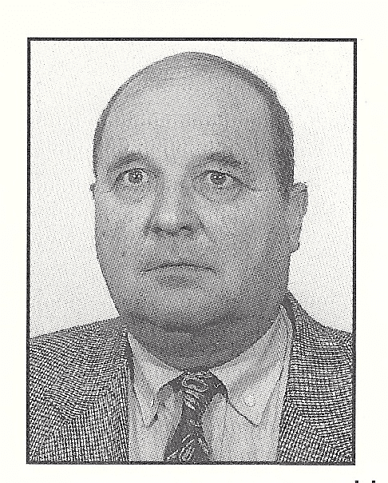
Président
ROTARY CLUB ARMENTIERES
2000-2001
Marc DELATTRE

Slide 46
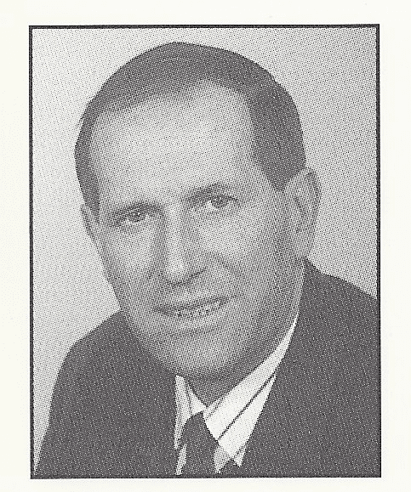
Président
ROTARY CLUB ARMENTIERES
2001-2002
Pierre FLAUW

Slide 47
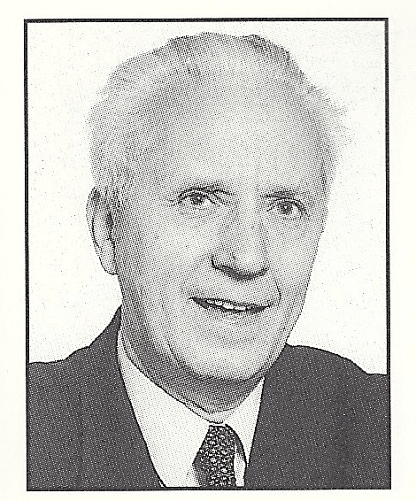
Président
ROTARY CLUB ARMENTIERES
2002-2003
Robert SNICK

Slide 48
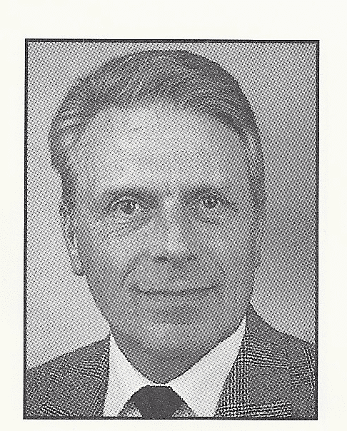
Président
ROTARY CLUB ARMENTIERES
2003-2004
Henri DELEBARRE

Slide 49
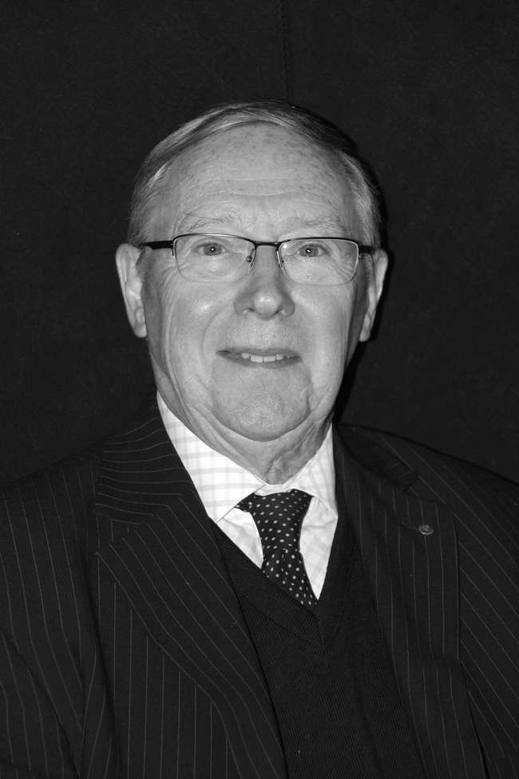
Président
ROTARY CLUB ARMENTIERES
2004-2005
Paul DUJARDIN

Slide 50
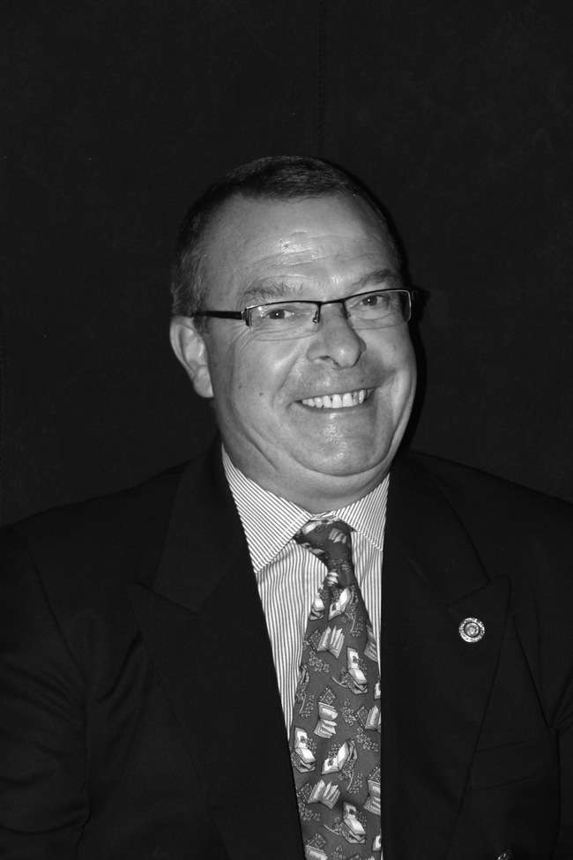
Président
ROTARY CLUB ARMENTIERES
2005-2006
Philippe VASSEUR

Slide 51
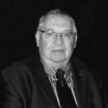
Président
ROTARY CLUB ARMENTIERES
2006-2007
Stéphane TILLY

Slide 52
Président
ROTARY CLUB ARMENTIERES
2007-2008
Bernard MONFROY

Slide 53
Président
ROTARY CLUB ARMENTIERES
2008-2009
Léon Claude GRAINDORGE

Slide 54
Président
ROTARY CLUB ARMENTIERES
2009-2010
Daniel COURTI

Slide 55
Président
ROTARY CLUB ARMENTIERES
2010-2011
Jean-Pierre ENGELEN

Slide 56
Président
ROTARY CLUB ARMENTIERES
2011-2012
Serge BERLEM

Slide 57
Président
ROTARY CLUB ARMENTIERES
2012-2013
Danièle GARREAU

Slide 58
Président
ROTARY CLUB ARMENTIERES
2013-2014
Brigitte BOUT

Slide 59
Président
ROTARY CLUB ARMENTIERES
2014-2015
Elie VERWAERDE

Slide 60
Président
ROTARY CLUB ARMENTIERES
2015-2016
Nicolas HOURDRY

Slide 61
Président
ROTARY CLUB ARMENTIERES
2016-2017
Pierre HUCHETTE

Slide 62
Président
ROTARY CLUB ARMENTIERES
2017-2018
Pierre BOYER

Slide 63
Président
ROTARY CLUB ARMENTIERES
2018-2019
Jean-Pierre ROUZÉ

Slide 64
Président
ROTARY CLUB ARMENTIERES
2019-2020
Serge LESAGE

Slide 65
Président
ROTARY CLUB ARMENTIERES
2020-2021
Philippe LEMIZE

Slide 66
Président
ROTARY CLUB ARMENTIERES
2021-2022
Antoine DEMORTIER

Slide 67
Président
ROTARY CLUB ARMENTIERES
2022-2023
Chantal CARPENTIER

Slide 68
Président
ROTARY CLUB ARMENTIERES
2023-2024
Fabienne DEWAELE

Slide 69
Président
ROTARY CLUB ARMENTIERES
2024-2025
Jean-Noël BOURGUIGNON

